Slide 1
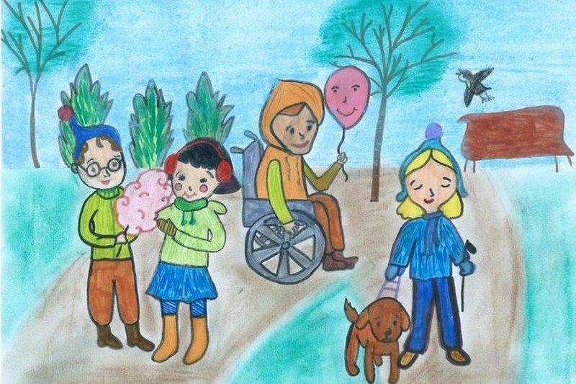
Formy wsparcia dla osób niepełnosprawnych intelektualnie.
Ścieżka edukacyjna/zawodowa w zależności od stopnia niepełnosprawności intelektualnej.

Slide 2
Człowiek niepełnosprawny, ponieważ odbiega wyglądem i sposobem funkcjonowania od norm i standardów przyjętych w społeczności, dla której wzorem jest jednostka zdrowa, samodzielna, odnosząca spektakularne sukcesy, wywołuje odruch lęku i odrzucenia. Najbardziej negatywne reakcje wyzwalają w otoczeniu społecznym chorzy psychicznie i upośledzeni umysłowo (por. Minczakiewicz, 1997; Sękowski, 1999, 2002).

Slide 3
Osoby niepełnosprawne intelektualnie bardzo często narażone są na izolację, a otoczenie oczekuje od nich zachowań odbiegających od normy.
Mała świadomość skutków społecznej degradacji upośledzonych umysłowo prowadzi do blokowania stymulacji środowiskowej, przez co nie mają oni możliwości prowadzenia samodzielnego i aktywnego życia.

Slide 4
Pomoc niepełnosprawnym intelektualnie Obecnie:
- podstawowym problemem w rehabilitacji osób niepełnosprawnych intelektualnie jest ukierunkowanie działań na usunięcie lub złagodzenie dysfunkcji, nie zaś na przygotowanie do aktywnego życia w naturalnym środowisku i zapewnienie potrzebnego wsparcia.

Slide 5
Dla osób niepełnosprawnych intelektualnie relacje międzyludzkie są szczególnie ważne. Jakość relacji decyduje często o sposobie postrzegania, interpretowania, nazywania i przeżywania trudności, jakich doświadcza osoba upośledzona. Ważne, aby w takich relacjach osoba z ograniczoną sprawnością nie była sprowadzona do roli przedmiotu, aby nie była bierna. Współobecność dwóch aktywnych podmiotów, nazywana relacją podmiotową lub „partnerskim obcowaniem osoby z osobą” (Opoczyńska, 2004, s. 173), w sytuacji, gdy jest relacją wzajemnego zaangażowania, umożliwia rzeczywiste niesienie pomocy.

Slide 6
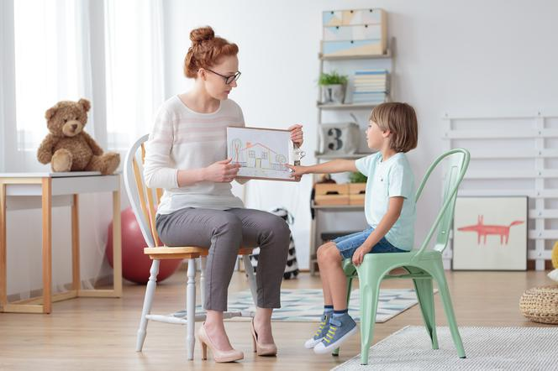
Formy wsparcia osób niepełnosprawnych intelektualnie

Slide 7
Wsparcie informacyjne (poznawcze) polega na przekazywaniu informacji – obiektywnej wiedzy lub własnych doświadczeń, co może przyczynić się do zrozumienia okoliczności, w jakich znajduje się osoba niepełnosprawna. I
Nieznajomość przepisów może być dla osoby niepełnosprawnej intelektualnie poważną przeszkodą w podejmowaniu prób satysfakcjonującego życia w społeczeństwie osób zdrowych.

Slide 8
Wsparcie instrumentalne obejmuje udzielanie pomocy dzięki wskazywaniu konkretnych działań zaradczych lub ich modelowaniu. na przykład:
- arteterapia,
-aktywizacja zawodowa
- działania skierowanych na sferę psychiczną (wizualizacje, medytacje i relaksacje).

Slide 9
Pomoc, jaką zapewniają inne osoby (grupy) wobec ludzi niepełnosprawnych intelektualnie, może przyjąć formę wsparcia społecznego w postaci afektywnej, mentalnej, instruktażowej lub rzeczowej. Helena Sęk (2001) definiuje wsparcie społeczne jako rodzaj interakcji charakteryzującej się dążeniem do rozwiązania problemu, przezwyciężenia trudności, reorganizacji zakłóconej relacji z otoczeniem i podtrzymania emocjonalnego.

Slide 10
Wsparcie rzeczowe (materialne) dotyczy przekazywania i organizowania środków finansowych i/lub materialnych, które umożliwiają lub ułatwiają pokonywanie trudności.
***
Innym rodzajem pomocy jest też wsparcie duchowe, polegające na odwołaniu się w sytuacji krytycznej do sfery sensu życia.

Slide 11
INTEGRACJA

Slide 12
Właściwa integracja to rzeczywistość, w której świat osób niepełnosprawnych intelektualnie i świat ludzi zdrowych nie są dwoma odrębnymi bytami, ale się wzajemnie uzupełniają i wzbogacają.

Slide 13
Ograniczone kontakty społeczne, przebywanie w jednorodnym (najczęściej rodzinnym) środowisku oraz zaprzeczanie procesom rozwojowym osób upośledzonych umysłowo – to wszystko sprawia, że człowiek niepełnosprawny intelektualnie nie rozumie oczekiwań ani wymagań stawianych mu przez otoczenie i błędnie ocenia rzeczywistość, przez co doznaje wielu rozczarowań, niepowodzeń, rozterek i przykrości.

Slide 14
Osoby niepełnosprawne intelektualnie nie nawiązują satysfakcjonujących relacji z pełnosprawnymi rówieśnikami. Ich ograniczone kontakty koleżeńskie są bardzo ubogie jakościowo (por. Maciarz, 2003). Im wyższy stopień niepełnosprawności, tym mniejsza możliwość zaspokojenia potrzeby bezpieczeństwa, akceptacji czy nawiązania z sukcesem kontaktów z pełnosprawnymi rówieśnikami (Lipińska, 2000; Gołubiew-Konieczna, 2002).

Slide 15
1% rodziców uznaje, że wspólne kształcenie integracyjne może być szansą dla ich niepełnosprawnych dzieci niezależnie od ich poziomu rozwoju psychofizycznego; dzięki integracji osoby niepełnosprawne mogłyby zapomnieć o inności, nabrać zaufania do otoczenia;
15% rodziców uważa, że integracja osób niepełnosprawnych umysłowo nie jest możliwa w naszym społeczeństwie
77% rodziców boi się: poniżania, wyśmiewania, dokuczania, agresji, izolacji oraz lekceważenia jako możliwych postaw zdrowych rówieśników w stosunku do ich dzieci
65% rodziców twierdzi, że ich dzieci nie mają żadnego przyjaciela, według pozostałych 35% są nimi krewni lub dzieci ich znajomych.
Źródło: na podstawie: Żyta, 2003; Żywanowska, 2003

Slide 16
W toku działań rewalidacyjnych wzmacniających autonomię należy także zwrócić uwagę, czy osoba niepełnosprawna intelektualnie radzi sobie z sytuacjami trudnymi i potrafi korzystać ze wsparcia. Umiejętności rozwiązywania codziennych problemów to zachowania, dzięki którym osiągamy równowagę pomiędzy wymaganiami a nieadekwatnymi zasobami. Akceptacja własnych możliwości oraz właściwe ich oszacowanie, przy umiejętnym wsparciu z zewnątrz, pomagają rozwiązać wiele problemów życia codziennego.

Slide 17
Stereotypy czy etykiety nadawane osobom niepełnosprawnym intelektualnie wyznaczają główną cechę w ich obrazie własnej osoby, a w wielu przypadkach zniekształcają ten obraz – prowadzą do zawyżonej bądź zaniżonej samooceny (Żmudzka, 2003).

Slide 18
O skuteczności pomocy osobom niepełnosprawnym umysłowo decyduje odpowiedniość między oczekiwanym a uzyskanym wsparciem. W przeciwnym przypadku podejmowane działania są formą pozornej przysługi lub nawet czynnikiem hamującym rozwój.

Slide 19
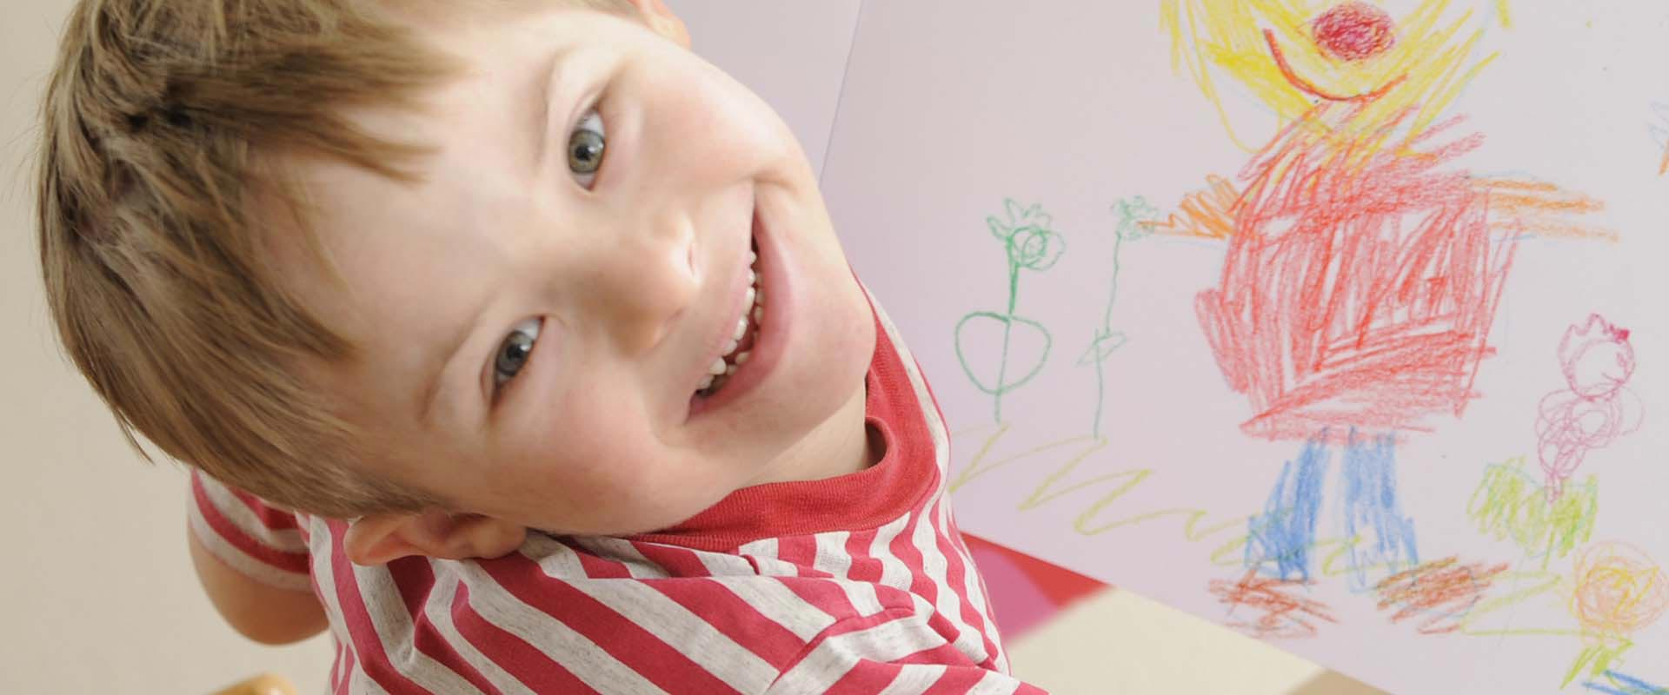
ŚCIEŻKI EDUKACYJNE OSÓB NIEPEŁNOSPRAWNYCH

Slide 20
„Dla uczniów z różnego rodzaju niepełnosprawnościami stwarza się możliwość wydłużenia obowiązku szkolnego do 16. roku życia na poziomie szkoły podstawowej, do 21. roku życia na poziomie gimnazjum i do 24. roku życia na poziomie szkoły ponadpodstawowej (art.15 zarządzenia Ministra Edukacji Narodowej z dnia 4 października 1993 r. (Dz. Urz. MEN Nr 9 poz. 36) w sprawie zasad organizowania opieka nad uczniami niepełnosprawnymi, kształcenia tych uczniów w publicznych ogólnodostępnych i integracyjnych szkołach i placówkach, zasad organizacji kształcenia specjalnego i integracyjnego)”(. http://www.niepelnosprawni.pl/ledge/x/2529).

Slide 21
„Za spełnianie obowiązku szkolnego uznaje się także udział dzieci i młodzieży z upośledzeniem umysłowym w stopniu głębokim w przedziale wiekowym od 3 do 25 lat w zajęciach rewalidacyjno-wychowawczych (art. 16 ust. 7 ustawy o systemie oświaty i Dz. U. z 1997 r. Nr 14 poz. 76)”(. http://www.niepelnosprawni.pl/ledge/x/2529).

Slide 22
Poziomy wiekowe i podział na grupy
„Szkoły specjalne mają takie same etapy edukacyjne jak szkoły ogólnodostępne.
Podobnie jak w szkole podstawowej ogólnodostępnej, nauka w szkole podstawowej podzielona jest na dwa etapy edukacyjne:
• I etap edukacyjny, obejmujący klasy od I do III (edukacja wczesnoszkolna)
• II etap edukacyjny, obejmujący klasy IV-VIII.

Slide 23
Dalsze kształcenie realizowane jest w szkołach ponadpodstawowych:
• czteroletnich liceach ogólnokształcących
• pięcioletnich technikach
• trzyletnich branżowych szkołach I stopnia
• trzyletnich szkołach specjalnych przysposabiających do pracy
• dwuletnich branżowych szkołach II stopnia
• szkołach policealnych dla osób posiadających wykształcenie średnie lub wykształcenie średnie branżowe, o okresie nauczania nie dłuższym niż 2,5 roku.
(ustawa z dnia 14 grudnia 2016 r. Przepisy wprowadzające ustawę – Prawo oświatowe; Dz. U. z 2017 r. poz. 60, 949 i 2203)”(https://eacea.ec.europa.eu/national-policies/eurydice/content/separate-special-education-needs-provision-early-childhood-and-school-education-50_pl).

Slide 24
„Usprawnianie dziecka należy rozpocząć w momencie wykrycia niepełnosprawności. Do czasu osiągnięcia przez dziecko wieku szkolnego, pomogą nam w tym specjaliści z zakresu wczesnego wspomagania rozwoju. Ich działania mają na celu pobudzanie psychoruchowego i społecznego rozwoju dziecka.
Wczesne wspomaganie może być organizowane w przedszkolu i szkole podstawowej (także specjalnych), w ośrodkach szkolno-wychowawczych oraz w poradniach psychologiczno-pedagogicznych. W czasie zajęć z dzieckiem jest realizowany indywidualny, dostosowany do dziecka program obejmujący od 4 do 8 godzin miesięcznie. Zajęcia są prowadzone z dzieckiem i jego rodziną, a dla trzylatków także w grupach liczących 2 lub 3 dzieci” (https://eacea.ec.europa.eu/national-policies/eurydice/content/separate-special-education-needs-provision-early-childhood-and-school-education-50_pl).
Wczesne wspomaganie rozwoju

Slide 25
„Niepełnosprawne dziecko w wieku od 3 do 6 lat ma prawo uczęszczać do przedszkola, podobnie jak jego zdrowi rówieśnicy, a sześciolatek musi odbyć roczne przygotowanie przedszkolne (tzw. zerówka) w przedszkolu lub w szkole. Jeżeli jednak dziecko jest objęte kształceniem specjalnym, pobyt w przedszkolu można przedłużyć do 10 roku życia. Do tego czasu jest też odroczony obowiązek szkolny dziecka. Warunkiem zapisania dziecka do przedszkola jest uzyskanie orzeczenia o potrzebie kształcenia specjalnego” (https://eacea.ec.europa.eu/national-policies/eurydice/content/separate-special-education-needs-provision-early-childhood-and-school-education-50_pl).
Dziecko w wieku przedszkolnym

Slide 26
„Dziecko niepełnosprawne ma prawo uczyć się we wszystkich typach szkół (powszechnej, integracyjnej, specjalnej itd.). Jego nauka może być przedłużona do 18 roku życia na poziomie szkoły podstawowej, do 21 roku życia w gimnazjum i do 24 roku życia w szkole ponadpodstawowej.
O powołaniu klasy integracyjnej decyduje dyrektor szkoły powszechnej w porozumieniu z organem prowadzącym (urzędem miasta, gminy). Klasy integracyjne liczą od 15 do 20 uczniów, w tym od 3 do 5 dzieci z różnymi rodzajami niepełnosprawności. W takiej klasie pracuje jednocześnie dwóch nauczycieli – prowadzący dany przedmiot oraz nauczyciel pomocniczy przygotowany do pracy z niepełnosprawnymi. Z kolei klasy specjalne liczą od 5 do 12 osób. Zazwyczaj uczą się w nich dzieci z jednym typem niepełnosprawności, np. niewidome, głuche czy upośledzone umysłowo” (https://eacea.ec.europa.eu/national-policies/eurydice/content/separate-special-education-needs-provision-early-childhood-and-school-education-50_pl).
Nauka w szkole

Slide 27
Nauczanie indywidualne
„Nauczaniem indywidualnym obejmuje się dzieci chore, którym stan zdrowia uniemożliwia lub znacznie utrudnia uczęszczanie do szkoły. Ta forma nauczania przeznaczona jest dla uczniów poważnie chorych, z ciężkimi urazami po wypadkach, po operacjach. Dlatego uczeń dotknięty niepełnosprawnością powinien być nauczany indywidualnie jedynie ze względu na chorobę, a nie swoją niepełnosprawność”(https://www.poradnia.pl/edukacja-dzieci-niepelnosprawnych.html).

Slide 28
Do ośrodków rewalidacyjno-wychowawczych przyjmowane są na wniosek rodziców (opiekunów prawnych) dzieci i młodzież:
• „z niepełnosprawnością intelektualną w stopniu głębokim, posiadające orzeczenie o potrzebie zajęć rewalidacyjno-wychowawczych;
• dzieci i młodzież z niepełnosprawnościami sprzężonymi, z których jedną z niepełnosprawności jest niepełnosprawność intelektualna (w stopniu lekkim, umiarkowanym lub znacznym), posiadające orzeczenie o potrzebie kształcenia specjalnego”(https://eacea.ec.europa.eu/national-policies/eurydice/content/separate-special-education-needs-provision-early-childhood-and-school-education-50_pl).

Slide 29
„W przedszkolach specjalnych realizowana jest ta sama podstawa programowa wychowania przedszkolnego jak w przedszkolach ogólnodostępnych i integracyjnych oraz innych formach wychowania przedszkolnego.
W szkołach specjalnych dla uczniów niepełnosprawnych (z wyjątkiem uczniów z niepełnosprawnością intelektualną w stopniu umiarkowanym lub znacznym), niedostosowanych społecznie i zagrożonych niedostosowaniem społecznym realizowana jest ta sama podstawa programowa kształcenia ogólnego, a w przypadku szkół prowadzących kształcenie zawodowe – również podstawa programowa kształcenia w zawodzie, jaka realizowana jest w danym typie szkoły ogólnodostępnej i integracyjnej.
Uczniowie ci realizują zatem te same obowiązkowe zajęcia edukacyjne jak ich rówieśnicy nieobjęci kształceniem specjalnym”(https://eacea.ec.europa.eu/national-policies/eurydice/content/separate-special-education-needs-provision-early-childhood-and-school-education-50_pl).
Podstawa programowa, programy nauczania, przedmioty

Slide 30
„Kształcenie dzieci i młodzieży w przedszkolach i szkołach specjalnych i ośrodkach odbywa się, podobnie jak w przedszkolach i szkołach ogólnodostępnych oraz innych formach wychowania przedszkolnego, w oparciu o indywidualny program edukacyjno-terapeutyczny, uwzględniający zalecenia zawarte w orzeczeniu o potrzebie kształcenia specjalnego oraz dostosowany do indywidualnych potrzeb rozwojowych i edukacyjnych oraz możliwości psychofizycznych ucznia”(https://eacea.ec.europa.eu/national-policies/eurydice/content/separate-special-education-needs-provision-early-childhood-and-school-education-50_pl).

Slide 31
„Celem edukacji ucznia z niepełnosprawnością intelektualną w stopniu umiarkowanym lub znacznym jest:
• budowanie jego tożsamości;
• rozwijanie autonomii i poczucia godności;
• wdrażanie go do funkcjonowania społecznego oraz do rozumienia i przestrzegania norm społecznych;
• wyposażenie go w takie umiejętności i wiadomości, które pozwolą mu na korzystanie – na miarę indywidualnych możliwości – z jego wolności i praw człowieka, a także pozwolą mu na postrzeganie siebie jako niezależnej osoby”(https://eacea.ec.europa.eu/national-policies/eurydice/content/separate-special-education-needs-provision-early-childhood-and-school-education-50_pl) .

Slide 32
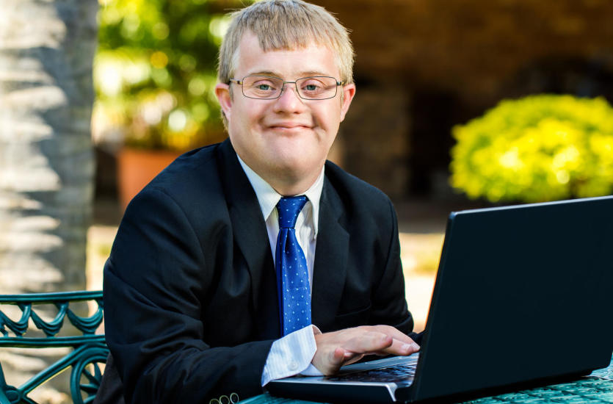
ŚCIEŻKA ZAWODOWA OSÓB NIEPEŁNOSPRAWNYCH UMYSŁOWO W POLSCE
„Uzyskanie i utrzymanie zatrudnienia to jeden z kluczowych czynników rehabilitacji zawodowej i aktywizowania osób z niepełno-sprawnością umysłową.

Slide 33
W Polskim systemie edukacji, w najogólniejszym zarysie, przewiduje się dla osób z niepełnosprawnością umysłową następujące etapy kształcenia na drodze do zdobycia zawodu:
- szkoła podstawowa (6 lat), gimnazjum (3 lata),
-szkoły ponadgimnazjalne;
- szkoły przysposabiające do pracy (3 lata), czyli przygotowujące ogólnie do podjęcia roli pracownika bez możliwości uzyskania uprawnień do wykonywania konkretnego zawodu;
- szkoły zawodowe (2 lub 3 lata), które przygotowują młodych ludzi do wykonywania konkretnych zawodów, np. ogrodnik, tapicer, fryzjer, cukiernik, pomoc kucharza, krawiec, pomoc sprzedawcy, mechanik samochodowy” (Janiszewska-Niścioruk, 2005; Satoła, 2006).

Slide 34
„Okres preorientacji zawodowej (do około 11 roku życia) obejmuje: obserwację i naśladownictwo czynności zawodowych, gromadzenie wiedzy o zawodach i czynnościach zawodowych, korzystanie ze źródeł wiedzy o zawodach i czynnościach oraz pojawianie się zawodowych marzeń dziecięcych. Drugi etap, tj. orientacji zawodowej (12-15 lat), obejmuje dojrzewanie decyzji oraz realizację decyzji dotyczącej wyboru zawodu i szkoły. Kolejny etap, czyli uczenie się zawodu przez młodzież (16-25 lat), uwzględnia takie elementy, jak: adaptacja szkolno--zawodowa, identyfikacja szkolno-zawodowa, recepcja treści kształcenia zawodowego, osiągnięcia szkolno-zawodowe oraz plan dalszego rozwoju społeczno-zawodowego”(https://www.kul.pl/files/869/gfx/Marianczyk_Katarzyna_-_Otrebski_Wojciech_Czy....pdf?fbclid=IwAR3zdmEa89qirpgi0ButGPCe9C0jgCN4_r3biMdnxOkijn7E_WSIs7kGjTs).

Slide 35
„Przykładowe zawody:
PRACE DLA OSOBY Z NIEPEŁNOSPRAWNOŚCIĄ INTELEKTUALNĄ:
o Ktoś świetnie naprawia rowery czy radia,
o Inna Osoba ma talent plastyczny,
o Ktoś doskonale radzi sobie jako grafik komputerowy,
o większość Osób mogłaby pracować w takich zawodach, jak:
o pomocnik piekarza,
o pomocnik murarza,
o pomocnik magazyniera,
o pomocnik stolarza, itp.
o jeśli Ktoś potrafi czytać, liczyć i ma dobrą orientację w przestrzeni, mógłby być listonoszem,
o jeśli Ktoś potrafi czytać, liczyć i ma dobrą orientację w przestrzeni, mógłby być asystentem Osoby ze znaczną niepełnosprawnością ruchową...” (http://marfan.pl/zawody-dla-niepełnosprawnego).

Slide 36
Bibliografia:
LUCYNA BAKIERA, ŻANETA STELTER Wspomaganie rozwoju osób niepełnosprawnych intelektualnie;
Sęk H. (2001). O wieloznacznych funkcjach wsparcia społecznego. W: L. Cierpiałkowska, H. Sęk. (red.). Psychologia kliniczna i psychologia zdrowia;
KATARZYNA KUTEK-SŁADEK System wsparcia osób z niepełnosprawnościami i ich rodzin w Polsce, UNIWERSYTET PAPIESKI JANA PAWŁA II W KRAKOWIE;
https://www.kul.pl/files/1212/gfx/zakresdoswiadczenzawodowychapoczuciejakoscizyciaosobzniepelnosprawnosciaintelektualna.pdf?fbclid=IwAR1OAJpl5Sz5KZzxH8MyeJeRF62eO1Vdp2OxEANGSyBKZ-lfj7AyCAr0pDI, wyświetlono dnia 13.01.2020r;
http://www.niepelnosprawni.pl/ledge/x/2529;
https://eacea.ec.europa.eu/national-policies/eurydice/content/separate-special-education-needs-provision-early-childhood-and-school-education-50_pl;
https://www.poradnia.pl/edukacja-dzieci-niepelnosprawnych.html;
https://www.kul.pl/files/869/gfx/Marianczyk_Katarzyna_-_Otrebski_Wojciech_Czy....pdf?fbclid=IwAR3zdmEa89qirpgi0ButGPCe9C0jgCN4_r3biMdnxOkijn7E_WSIs7kGjTs;
http://marfan.pl/zawody-dla-niepełnosprawnego.

Slide 37
Dziękujemy za uwagę ☺
Autor:
Maria Dzirbuk,

